Slide 1
Західноукраїнські землі в міжвоєнний період
Тема 25

Slide 2
Пригадаємо:
- Яка держава утворилася на території земель, що входили до складу Австро-Угорської імперії?
- «Листопадовий зрив (чинш)» – це…?
- Як називався керівний орган українців у роки революції на західноукраїнських землях?
- Коли утворилася ЗУНР?
- Назвіть осіб причетних до ЗУНР?
- Як називався уряд ЗУНР?
- Коли було підписано Акт Злуки між УНР і ЗУНР?
- Як називалися збройні сили ЗУНР?
- Найвідоміша наступальна операція УГА?
- Яка доля спіткала ЗУНР?
- Порівняйте Варшавську і Ризьку угоди.

Slide 3
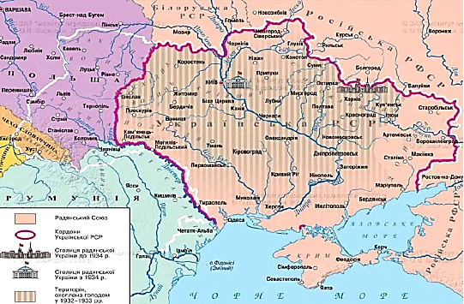
У період між світовими війнами західноукраїнські землі були розділені
трьома державами —
Польщею,
Румунією,
Чехо-Словаччиною.

Slide 5
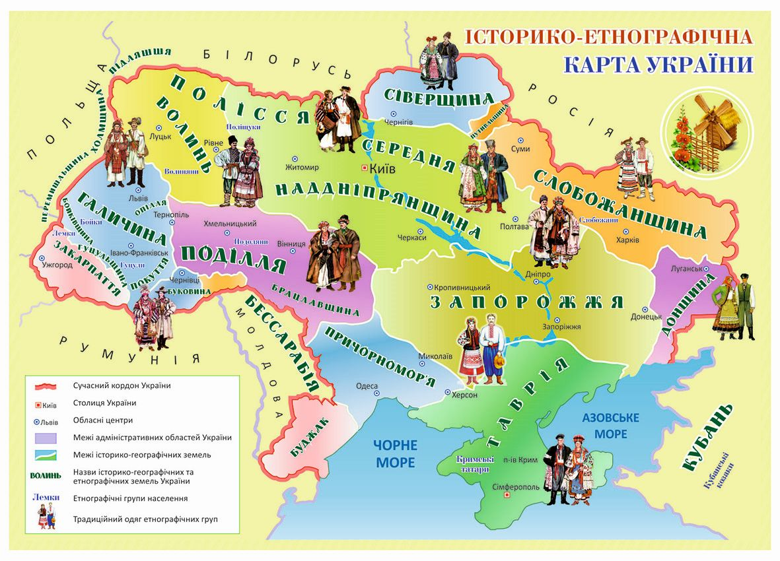
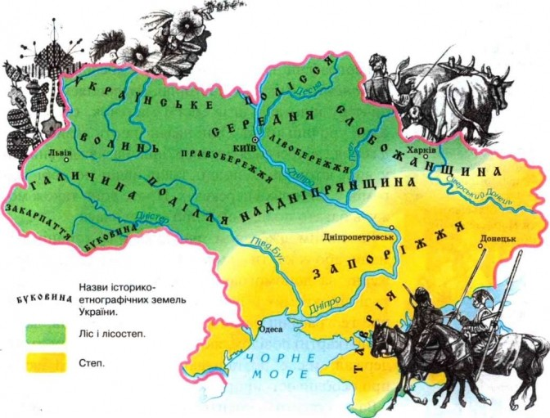

Slide 6
До Польщі входили:
Східна Галичина,
Західна Волинь,
Західне Полісся,
Холмщина,
Підляшшя,
Посяння,
Лемківщина
з населенням 5 млн українців (близько 15 % населення) — третина території тодішньої Польщі.

Slide 7
Українські землі у складі Польщі
Грудень 1919р. – держави Антанти визнали право Польщі на тимчасове володіння Східною Галичиною
Квітень 1920р. – Варшавська угода – входження Східної Галичини та Західної Волині до Польщі
Березень 1921р. – Ризький договір – відмова УСРР та РСФРР від Східної Галичини та Західної Волині
14 березня 1923р.
– Рада послів Антанти в Парижі визнала право Польщі володіти Східною Галичиною; саморозпуск уряду ЗУНР в екзилі

Slide 8
Українські землі у складі Польщі
«Східні креси» – назва західноукраїнських та західнобілоруських земель у складі Польщі
Території Лемківщина, Полісся, Холмщина, Західна Волинь, Підляшшя, Східна Галичина
Площа
130 тис. кв. км
Населення
10 млн. осіб
Релігія
Греко-католицизм та православ’я

Slide 9
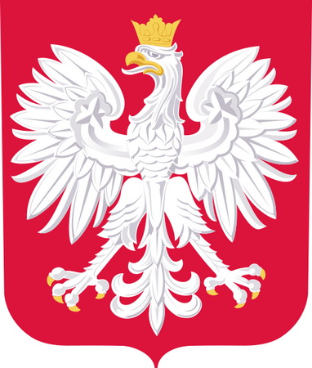
Українські землі у складі Польщі
Польські землі були поділені на корінні польські землі (Польща «А») та окраїнні — переважно українські й білоруські землі (Польща «Б»).
Польща «А» отримувала дешеві кредити і державну підтримку,
Польща «Б» стала ринком збуту, постачальником дешевої сировини та робочої сили, де штучно стримувався промисловий розвиток.
Українцям заборонили купувати землю, натомість землі роздавали осадникам-колоністам та їхнім родинам, особливо на Волині; загалом було переселено до 200 тис. осіб.
Осадництво — політика заселення польськими колоністами західноукраїнських та західнобілоруських земель, яку планомірно проводив уряд Польщі в 1920-ті роки з метою полонізації цих територій.

Slide 11
Польща повела активну політику полонізації
Була ліквідована автономія Галичини, а сам край отримав назву Малопольща.
Заборонили видавництво української преси, поступово закривались українські школи та створювались двомовні польсько-українські, або утраквістичні.
Православних Волині силоміць переводили у католицьку або греко-католицьку церкву.
На вступ українців до Львівського університету та інших вищих навчальних закладів ввели квоту, закрито кафедру української історії Львівського університету. Єдиним вищим українським навчальним закладом залишилась Греко-католицька богословська академія. Кілька років у Львові працював таємний Український університет, де лекції читали професори.

Slide 12
Політика польської адміністрації на українських землях
1924р. – переведення українських народних шкіл на навчання двома мовами (утраквістичні)
Полонізація

Slide 13
Греко-католицька Львівська богословська академія – єдиний легальний вищий навчальний заклад з українською мовою навчання

Slide 14
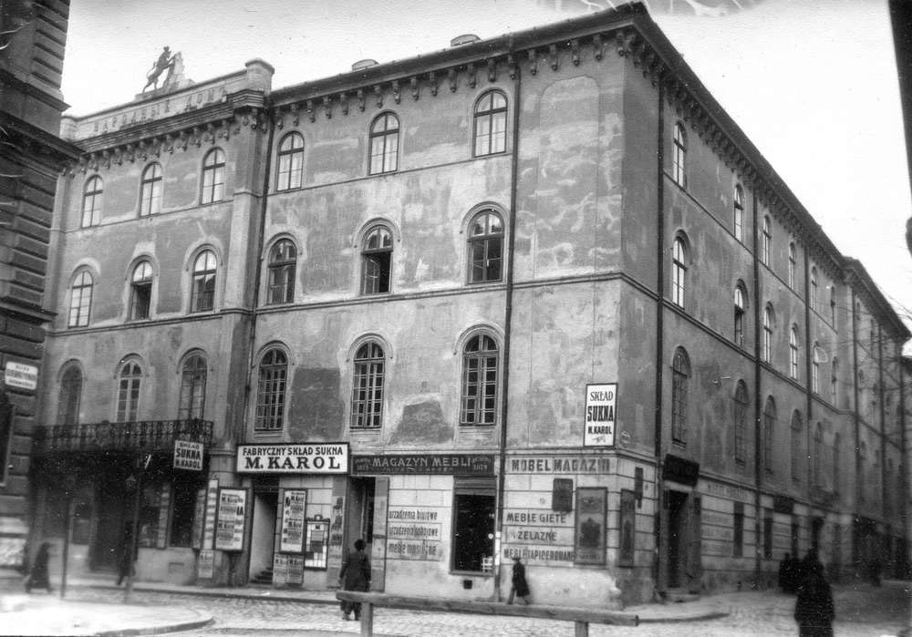
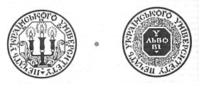
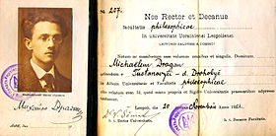
1921 – 1925 р.р. – діяльність Львівського
таємного українського універститету

Slide 15
Полонізація

Slide 17
Українські землі у складі Польщі
У другій половині 1920-х років Польща відмовилася від примусової національної асиміляції, зросли інвестиції в українську економіку та підтримка українських банків та кооперативів. 1928 р. воєводою Волині призначено колишнього члена петлюрівського уряду Г. Юзевського, який прагнув польсько-українського компромісу.
Проте з початком Великої депресії (1930-1933) уряд увів політику пацифікації («умиротворення») щодо страйкуючих та повсталих робітників і селян. Ліга Націй засудила дії Польщі, але репресії не припинилися.

Slide 18
Українські землі у складі Польщі
Пацифікація
«умиротворення українського народу» – офіційна назва масових репресій польської влади щодо українського населення Галичини, проведених урядом Польщі восени 1930 року.

Slide 19
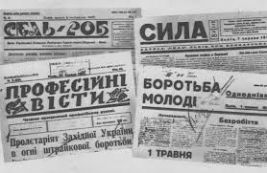
Політичні партії та організації Східної Галичини
Політичні партії та організації Східної Галичини були переважно нелегальними.
Комуністична партія Західної України (КПЗУ) (1919)
мала на меті визволення Західної України шляхом соціалістичної революції та возз’єднання з Радянською Україною.
Лідерами КПЗУ були Р. Кузьма та М. Заячківський.

Slide 20
Політичні партії та організації Східної Галичини
Українська військова організація (УВО) (1920-1932) постала під проводом Є. Коновальця.
Її мета — Українська самостійна соборна держава, яка постане через здійснення загальнонаціонального українського повстання.
Члени УВО вели пропаганду серед молоді, організовували бойкоти виборів, служби в армії тощо, саботаж, вели індивідуальний терор проти осадників, чиновників, підрив потягів і мостів, рейди тощо.

Slide 21
Політичні партії та організації Східної Галичини
Організація українських націоналістів (ОУН) (1929) була створена на основі УВО та студентських організацій Є. Коновальцем; пізніше її лідерами стали А. Мельник і С. Бандера.
Мета була незмінна — Українська самостійна соборна держава.
ОУН планувала націоналізацію природних багатств, залізниць, стратегічних галузей при збереженні приватної власності.

Slide 22
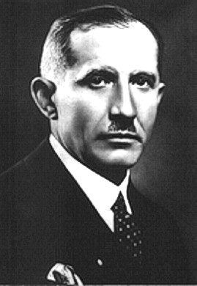
Євген Коновалець (1891—1938)
З січня 1918 р. – беззмінний командир полку Січових стрільців. У Армії УНР 1918–1919 рр. командував дивізією, корпусом Січових стрільців під час бойових операцій проти більшовицьких та денікінських військ.
Один з організаторів Української військової організації (УВО, 1920), співзасновник Організації українських націоналістів (ОУН, 1929), перший голова її Проводу. Убитий агентом НКВС у Роттердамі (Нідерланди).
Політична еміграція – вимушена чи добровільна зміна місця проживання окремих груп людей, переїзд в інші країни з політичних причин

Slide 23
Ідеологією ОУН був інтегральний націоналізм Д. Донцова,
Заперечував ліберальні цінності й проповідував рішучі дії заради національних інтересів.
Проголосив націю абсолютною цінністю.
Мета — створення держави — виправдовує будь-які засоби
Політичні партії та класи мусять об’єднатися заради мети.
Майбутню державу очолить вождь з необмеженою владою.

Slide 24
Методами боротьби
просвітництво, саботаж, індивідуальний терор проти урядовців та українців-прибічників нормалізації відносин з Польщею (зокрема — вбивства міністра внутрішніх справ Б. Перацького, ініціатора пацифікації (1934), працівника радянського консульства О. Майлова (1933) для привернення уваги Європи до теми голодомору), співпраця з країнами — ворогами Польщі та СРСР.

Slide 25
Політичні партії та організації Східної Галичини
Найбільшою легальною партією Галичини стало Українське національно-демократичне об’єднання (УНДО) (1925), очолюване Д. Левицьким. Воно також визначало перспективною метою здобуття незалежності України, але винятково мирним, конституційним шляхом. УНДО представляло інтереси української громади в польському сеймі та вело культурно-просвітницьку діяльність.

Slide 26
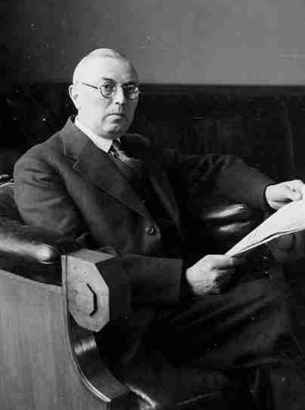
Василь Мудрий (1893– 1966)
Співзасновник і заступник голови УНДО (1928–1935), голова УНДО 1935–1939), обраний послом (депутатом) до сейму Польщі (1935). Співробітник референтури зовнішніх зв’язків Проводу українських націоналістів (1943–1944).

Slide 27
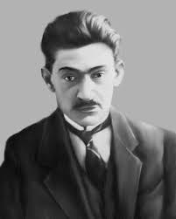
Інтегральний націоналізм – націоналістична ідеологія ОУН, що заперечувала ліберальні та демократичні цінності, пропоідувала рішучі дії заради національних інтересів. Автор Д.Донцов
Мета: визволення усіх українських земель від іноземного панування, створення Української самостійної соборної держави
Основні ідеї:
немає іншої мети ніж здобуття української національної соборної держави
національна ідея вища за загальнолюдські цінності, вище моралі, ідея –понад усе;
нація – абсолютна цінність, яка стоїть вище індивіда;
народ повинна бути єдиний, не ділитися на партії, групи, класи;
народом, як і майбутньою державою має керувати єдина національна партія з єдиним вождем,
всі повинні дотримуватися єдиної норми поведінки;
«творче насильство ініціативної меншості» - вождів, лідерів, фанатів справи, які організовують і ведуть народ за собою
рішучість у боротьбі за здійснення проголошеної мети: мета виправдовує засіб.

Slide 28
Діяльність ОУН
Червень 1934р. – вбивство міністр внутрішніх справ Б.Перацького
Створення концентраційного табору у Березу Картузькій
1936р. = Львівський судовий процес над учасниками замаху на Перацького
Популяризація ідей ОУН серед молоді

Slide 29
Українські землі у складі Чехо-Словаччини
1919р. – Сен-Жерменський договір
1920р. – Тріанонський договір
Закріпили Закарпаття у складі Чехо-Словаччини
«Територія південнокарпатських русинів буде мати сойм самоуправління. Цей сойм матиме законодавчу владу у справах мовних, шкільних та релігійних, а також у питаннях місцевого само-
управління та у всіх інших питаннях, якими буде наділений законами чехословацької держави».

Slide 30
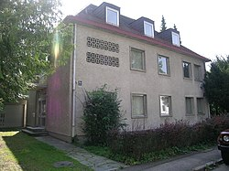
Український вільний університет – приватний університет у Празі
Січень 1921р. – Відень
Осінь 1921р. – Прага
Осінь 1945р. - Мюнхен

Slide 31
Політичні течії на Закарпатті
Українофіли
УНО
А.Волошин
Русофіли
(москвофіли)
Комуністи
Русинство – виокремлена частина населення Закарпаття, що вважала себе окремим від українців народом
Мадярони
(прихильники автономії Закарпаття в Угорщині)

Slide 32
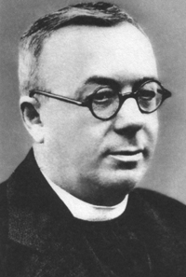
Августин Волошин (1874–1945)
Греко-католицький священик, педагог, «батько українського відродження» в Закарпатті. У міжвоєнний період дотримувався прочехословацької орієнтації. Був організатором і керівником Народно-християнської партії (1922–1939), обирався від неї послом чехословацького парламенту (1925–1929).
У жовтні 1938 р. чехословацький уряд призначив його
прем’єр-міністром автономного уряду Карпатської України. Під час виборів до Сойму Карпатської України 12 лютого 1939 р. обраний послом. 14 березня 1939 р. проголосив незалежність Карпатської України, що була ратифікована Соймом 15 березня 1939 р. На одному із засідань Сойму його обрано президентом. Помер у Бутирській в’язниці (Москва).

Slide 33
1938 рік – Мюнхенська конференція
Розчленування Чехо-Словаччини
28 жовтня 1938р. – проголошення автономії Підкарпатської Русі
2 листопад 1938 рік – Віденський арбітраж
Передача Угорщині південних районів Підкарпатської Русі

Slide 36
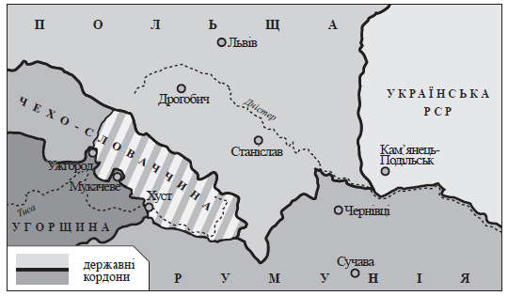
15 березня 1939 року – проголошення незалежності Карпатської України

Slide 38
1919р. – Сен-Жерменський договір визнав включення Буковини до Румунії
1920р. – Бессарабськй протокол визнав Бессарабію у складі Румунії
Політика румунської влади:
Румунізація освіти, церкви, прізвищ
Перейменування населених пунктів
Вивезення оснащення з підприємств Бессарабії
Відновлення поміщицького землеволодіння
1924 р. – повстання в Татарбунарах
1927 р. – заснування УНП – єдиної легальної укаїнської партії в Румунії, керівник Володимир-Сергій Залозецький-Сас

